Slide 1






TRƯỜNG TIỂU HỌC BỒ ĐỀ
MĨ THUẬT LỚP 1

Slide 2








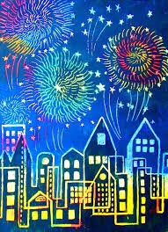

防火灾
BÀI
LUNG LINH ĐÊM PHÁO HOA
( Tiết 2)

Slide 3



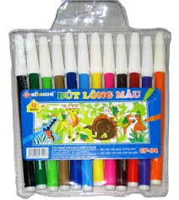

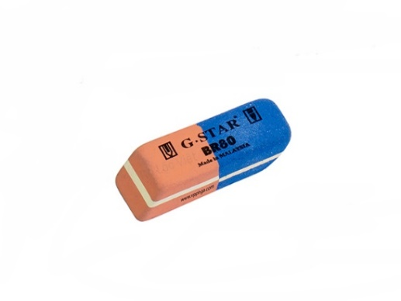
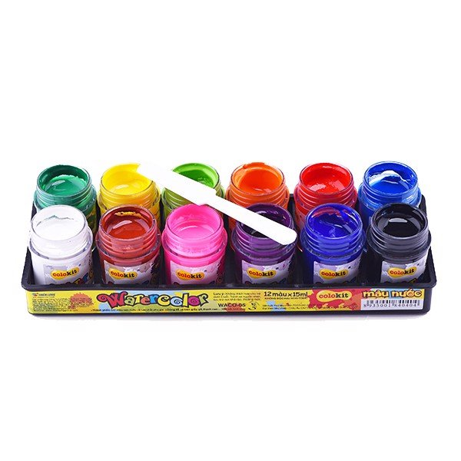

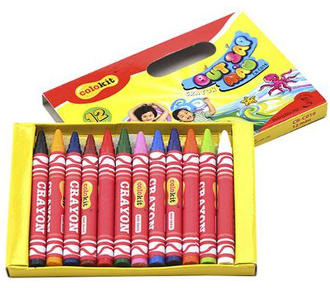

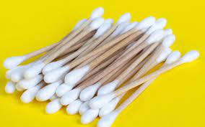
ĐỒ DÙNG

Slide 4
YÊU CẦU CẦN ĐẠT:
Nhận biết cách sử dụng màu sắc và một
số chất liệu khác như giấy màu, đất nặn…để diễn tả được hình ảnh pháo hoa.
Vẽ hoặc xé dán… một bức tranh Đêm pháo hoa theo ý thích.
Cảm nhận được vẻ đẹp của pháo hoa, chỉ ra được sự tương phản về đậm nhạt của nét, chấm màu tạo nên ánh sáng trong tranh.

Slide 5

HOẠT ĐỘNG 1: KHÁM PHÁ

Slide 6
HOẠT ĐỘNG 1: KHÁM PHÁ
- Em thấy pháo hoa có những màu gì?
- Hình của pháo hoa như thế nào?

Slide 7
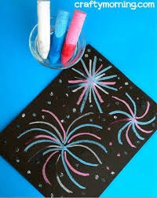
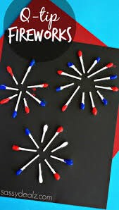
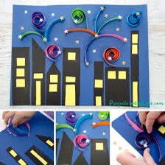
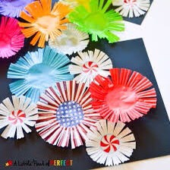
1
2
3
4
- Tranh pháo hoa được thể hiện bằng chất liệu gì?
- Em hãy kể tên các màu mà em thấy trong các bức tranh?
- Ánh sáng trong tranh được tạo bởi nét và màu sắc nào?

Slide 8
1
2
3
4
Tranh pháo hoa được thể hiện bằng nhiều hình thức với các chất liệu phong phú, đa dạng và đều có vẻ đẹp riêng: Vẽ màu, cắt dán giấy các sợi dài, hình tròn, tăm bông chấm màu,…
Pháo hoa được thể hiện bằng nhiều sắc màu trong các bức tranh: Trắng, xanh lam, đỏ, cam, hồng, tím…
Ánh sáng trong tranh được thể hiện từ các nét màu, giấy với nhiều màu sắc, nét dài, chấm tạo ánh sáng lung linh và lấp lánh trên nền giấy màu đậm…

Slide 9





Hình pháo hoa rất phong phú, đa dạng,
có nhiều hình thức và chất liệu để tạo sản phẩm ‘Đêm pháo hoa”.
GHI NHỚ

Slide 10
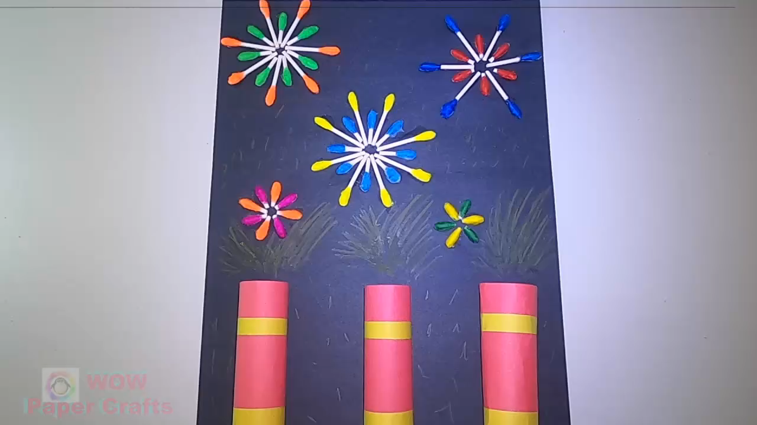
HOẠT ĐỘNG 2: KIẾN TẠO KIẾN THỨC – KĨ NĂNG

Slide 11
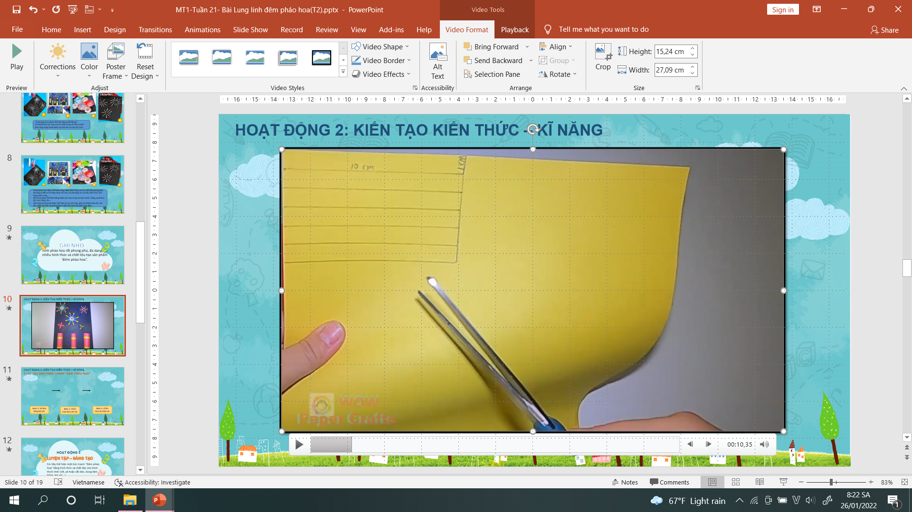
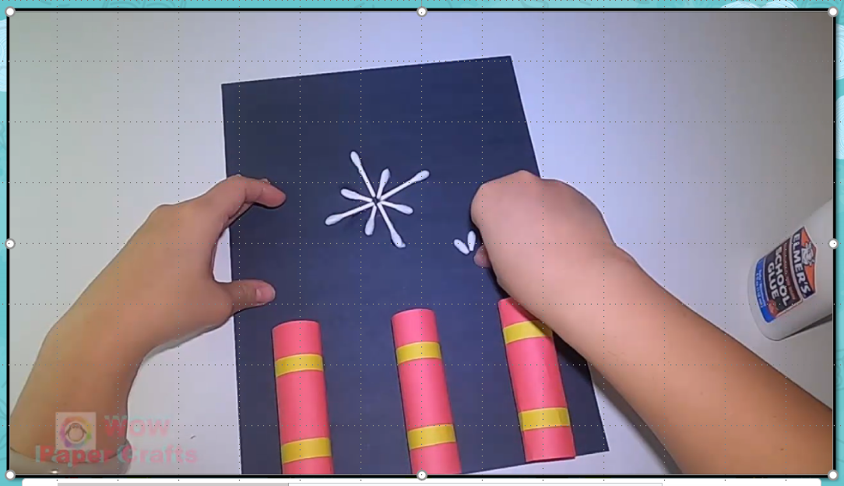
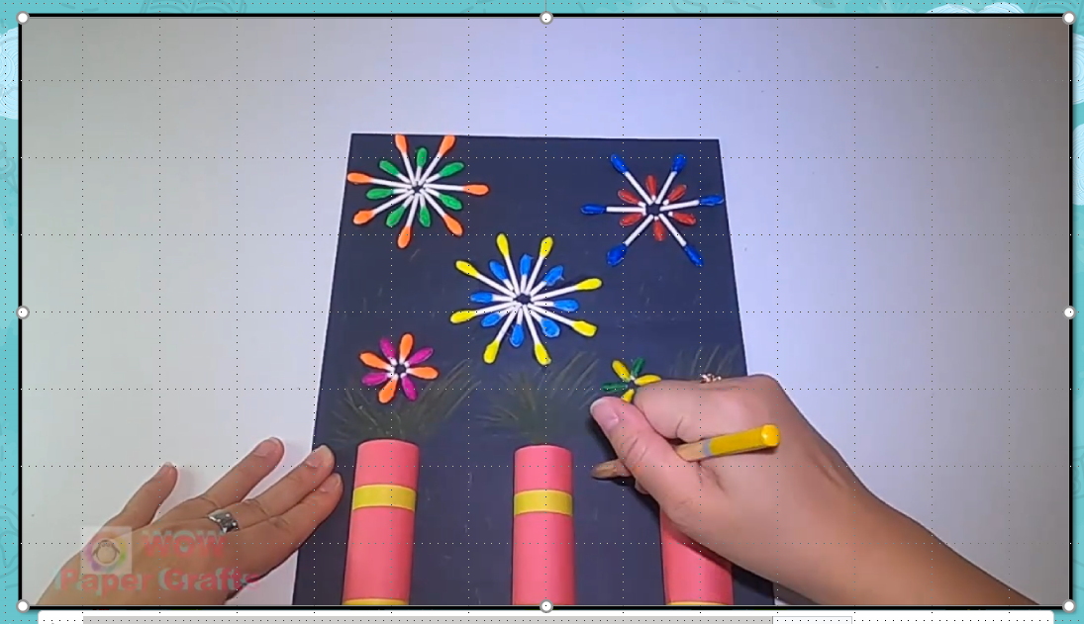
HOẠT ĐỘNG 2: KIẾN TẠO KIẾN THỨC – KĨ NĂNG
CÁCH tạo sản phẩm tranh “đêm pháo hoa”
Bước 1: Vẽ, cắt hình ống pháo(hình mình thích) từ giấy màu.
Bước 3: Vẽ màu vào tăm bồng, trang trí phần nền hoàn thiện tranh.
Bước 2: Cắt đoạn tăm bông dài, ngắn và sắp xếp, dán vào giấy.

Slide 12
HOẠT ĐỘNG 3
LUYỆN TẬP – SÁNG TẠO
Em hãy thể hiện một bức tranh “Đêm pháo hoa” bằng hình thức và chất liệu mà mình thích nhé! (Vẽ, xé hoặc cắt dán bằng giấy màu, dùng tăm bông, len sợi…)

Slide 13
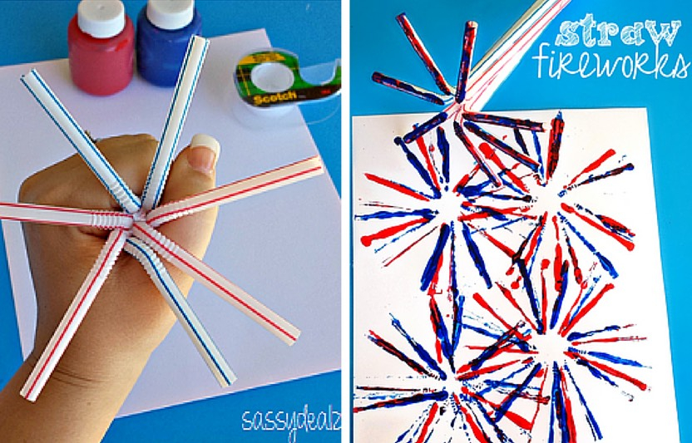
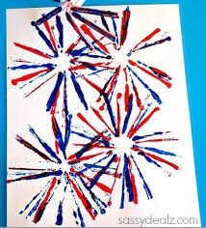

Slide 14
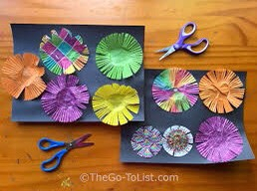

Slide 15
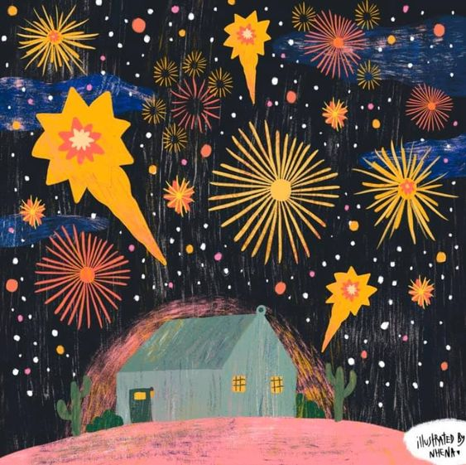


Slide 16
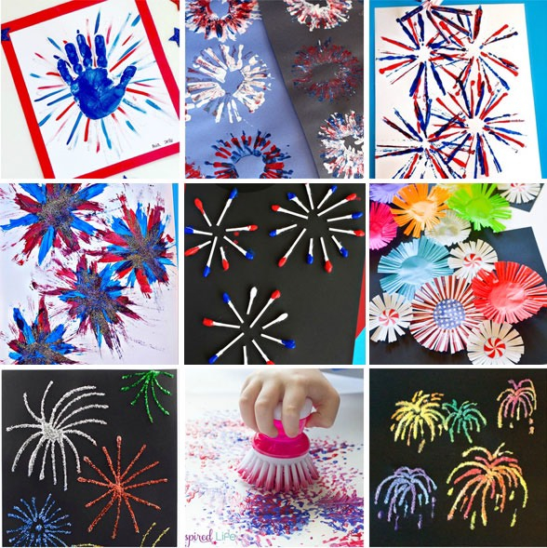

Slide 17
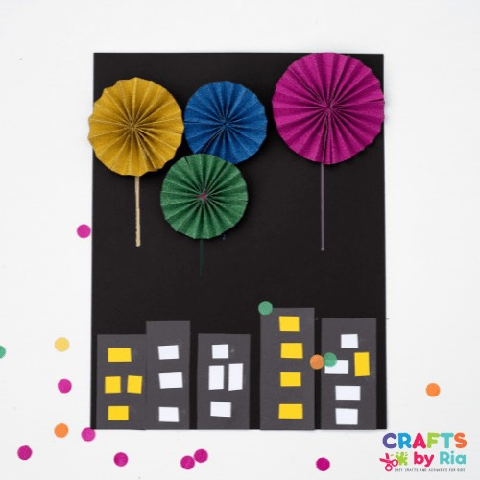
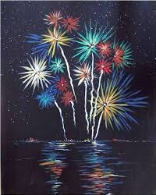

Slide 18
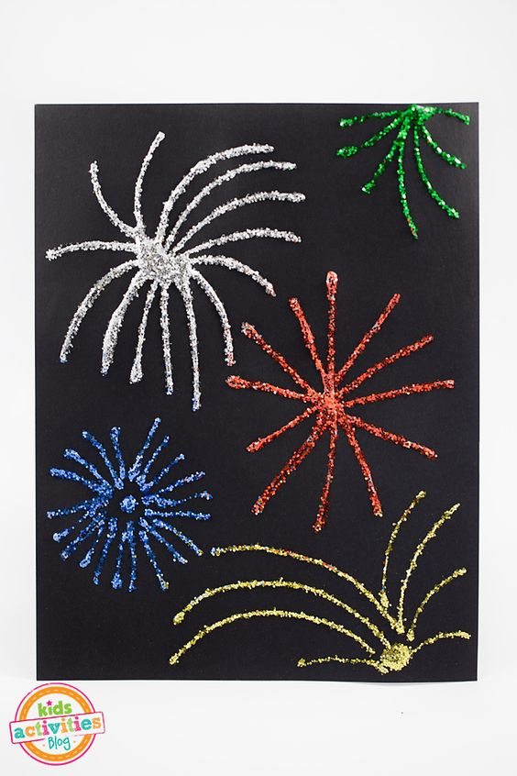
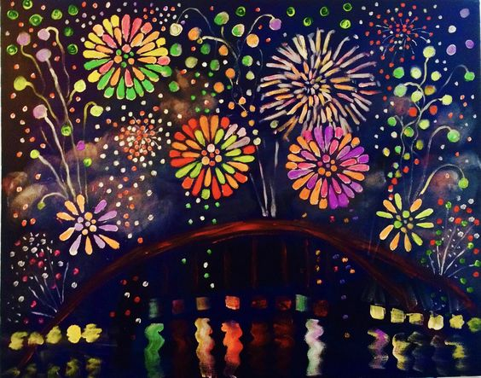

Slide 19
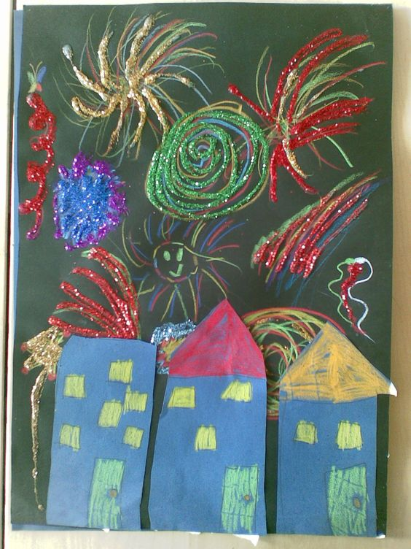
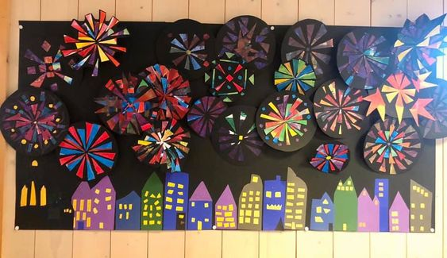

Slide 20
HOẠT ĐỘNG 4
PHÂN TÍCH – ĐÁNH GIÁ
Em đã vẽ tranh đêm pháo hoa với những hình ảnh gì?
Em sử dụng chất liệu và hình thức gì để vẽ pháo hoa?
- Em hãy chia sẻ suy nghĩ và bức tranh của mình cho người thân được biết nhé!

Slide 21


HOẠT ĐỘNG 5:
VẬN DỤNG – PHÁT TRIỂN
EM HÃY QUAN SÁT THÊM TRANH PHÁO HOA, VẼ THÊM NHỮNG BỨC TRANH ĐỂ TRANG TRÍ CHO NGÔI NHÀ THÊM ĐẸP NHÉ!

Slide 22
DẶN DÒ
HOÀN THÀNH BÀI VẼ, CHỤP GỬI CHO THẦY CÔ GIÁO, LƯU GIỮ BÀI VẼ CẨN THẬN.
CHUẨN BỊ ĐẦY ĐỦ ĐỒ DÙNG CHO TIẾT HỌC SAU.

